Slide 1
Thiết kế, phát triển và vận hành phần mềm an toàn với SecDevOps
Dương Thành Vịnh
VNCERT/CC

Slide 2
TABLE OF CONTENTS
01
02
03
04
DevOps
DevSecOps
Tổng quan về DevOps
Tổng quan về DevSecOps
SecDevOps
Bài học
Tổng quan về SecDevOps
Kinh nghiệm từ thực tế

Slide 3
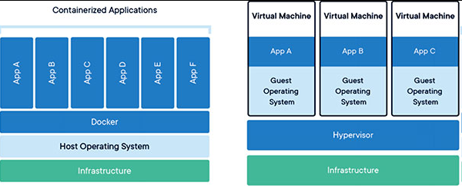
Docker
Notes:
LibContainer, cgroup (Control Group), Namespaces,..

Slide 4
Docker - các thành phần cơ bản
Dockerd
Dockercli
Docker engine
Docker client
/var/run/docker.sock
Notes:
/var/run/docker.sock

Slide 5
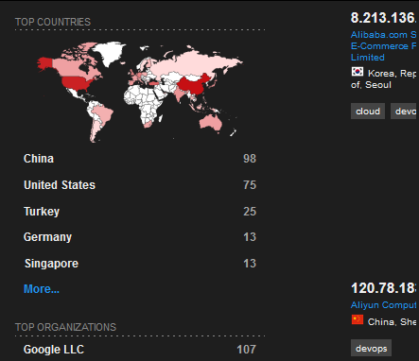
Security issue
port:2375 product:"Docker"

Slide 6
Docker - các thành phần cơ bản
Images
Containers
alpine:latest ubuntu:22.04
b8f907caf210
Volumes
Networks
Mounts các thư mục/tệp từ host vào cont
Thực hiện isolate, routing network cho cont

Slide 7
Docker - hardening
Volumes/Containers
Ports
Readonly
Use volumes insteads

Slide 8
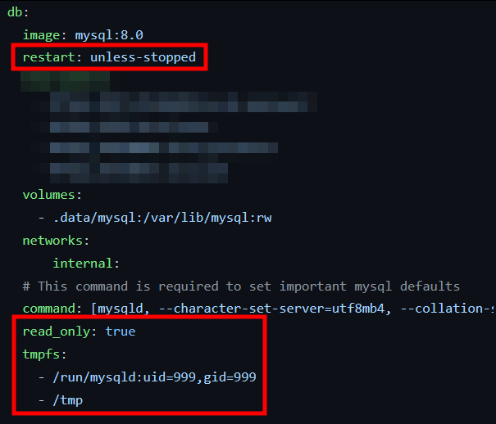
Docker - readonly

Slide 9
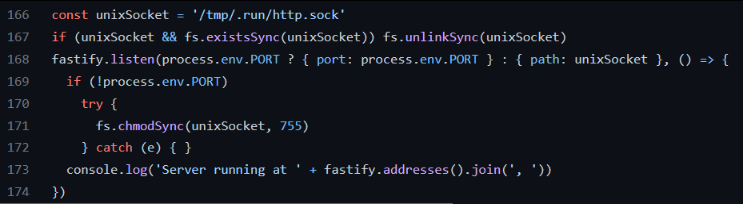
Docker - unix socket

Slide 10
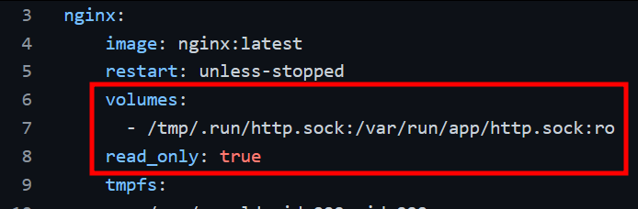
Docker - unix socket
proxy_pass http://unix:/var/run/app/http.sock;
Notes:
Giới hạn ram, cpu, device Sử dụng distroless

Slide 11
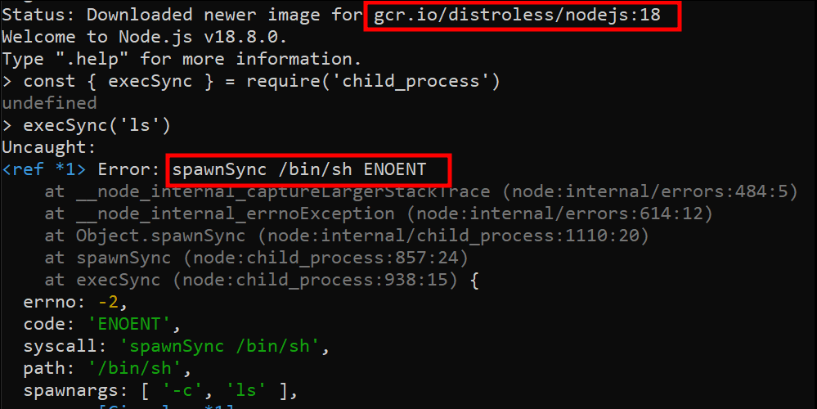
Docker - distroless

Slide 12
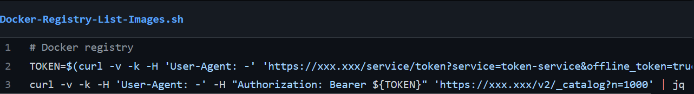
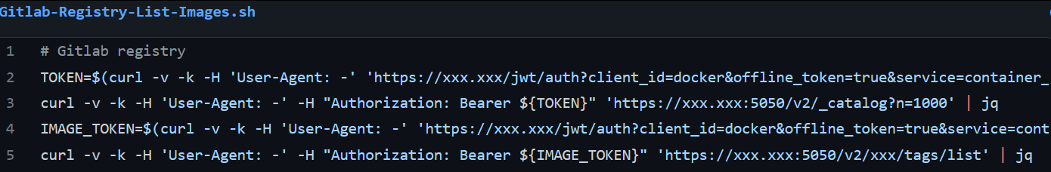
Docker Registry

Slide 13
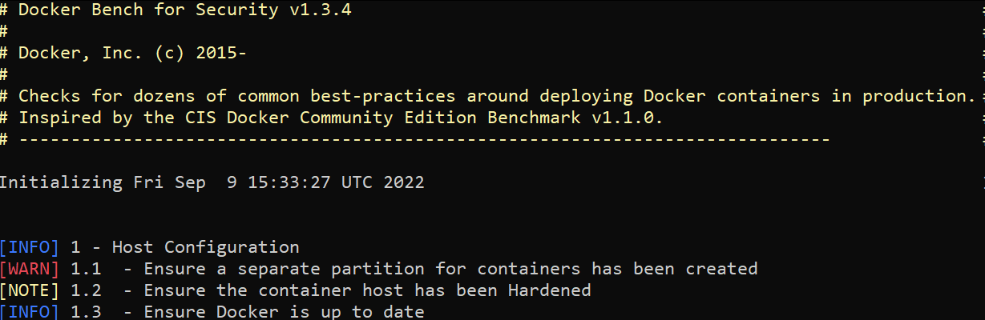
Docker - CIS Benchmark

Slide 14
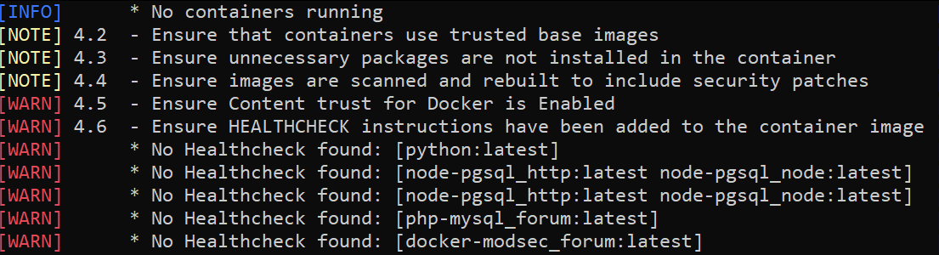
Docker - CIS Benchmark
Notes:
Quay/clair, Trivy, Owasp dependency check, Dagda

Slide 15
DevOps
PHASE 1
Lập trình viên viết các đoạn mã trên môi trường dev từ máy tính của họ, sau khi hoàn thành một sửa đổi nào đó, họ đẩy các mã này lên một nơi lưu trữ tập trung như Gitlab, Github,…
PHASE 2
CI server được kích hoạt, tải về source code và các thư viện, image liên quan, build các artifacts, thực hiện các bài tests. VD: github workflow, gitlab ci,...
PHASE 3
Các artifacts này được tải về và deploy trên môi trường QA, Staging hoặc Production (CD)
PHASE 4
Các testers/pentesters thực hiện kiểm tra tính năng trên môi trường QA, Staging

Slide 16
DevSecOps - CI/CD
PHASE 1
CI server được kích hoạt, tải về source code, thực hiện Static Analysis Security Testing (SAST); người lập trình review report, sửa lỗi và lặp lại quá trình
PHASE 2
CI server build và chạy application, thực hiện tests và Dynamic Analysis Security Testing (DAST), xuất artifacts và reports
PHASE 3
Người lập trình review report, sửa lỗi và lặp lại quá trình
PHASE 4
Khi ứng dụng đã vượt qua các quá trình trên, các artifacts sẽ được lấy về và deploy trên môi trường QA, Staging,...

Slide 17
DevOps - Công cụ
Static Analysis Security Testing (SAST)
Dynamic Analysis Security Testing (DAST)
SonarQube, Veracode CodeQL, Brakeman, GitLab,...
Owasp ZAP, Acunetix, Veracode, GitLab,...
Dependency analysis
Vulnerability assessment
Snyk, OWASP Dependency-Check NPM audit,...
GVM, Nessus
Infrastructure security
Vulnerability management
quay/clair
ArcherySec

Slide 18
Secrets management
Thành phần quan trọng dễ bỏ qua nhất

Slide 19
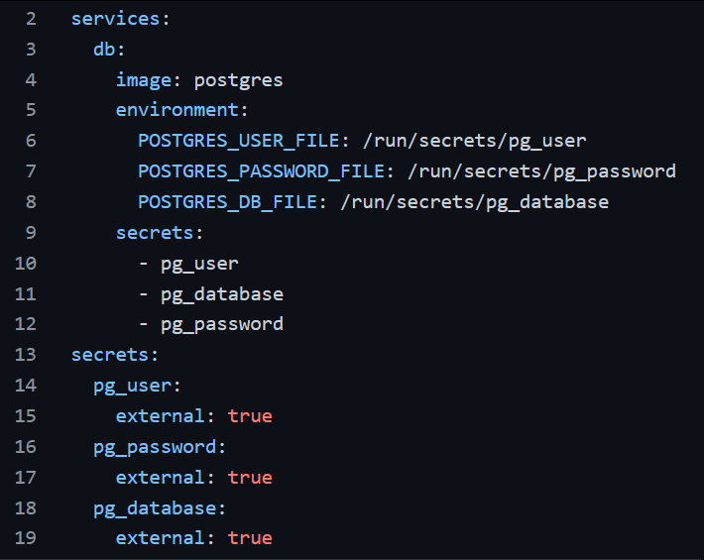
Docker swarm secrets
docker secret create pg_user ./passwd.txt

Slide 20
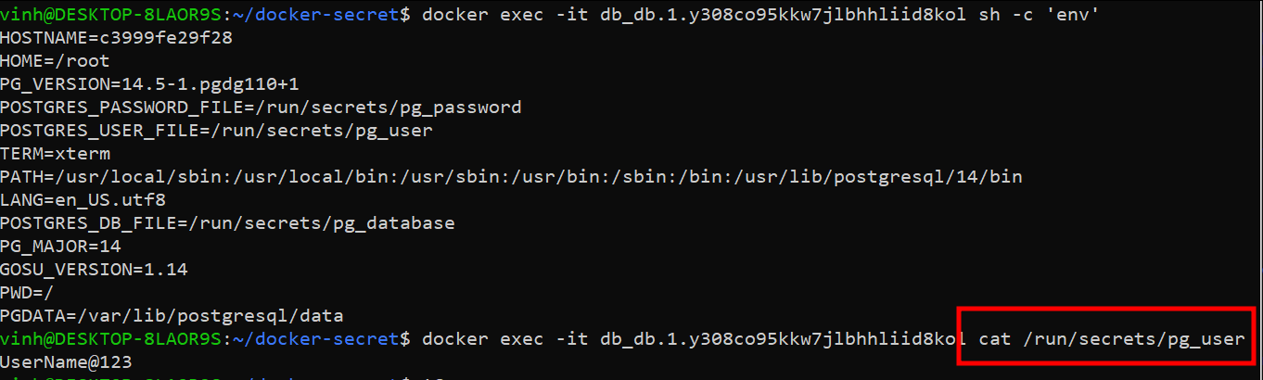
Docker swarm secrets
docker stack deploy --compose-file docker-compose.yml db

Slide 21
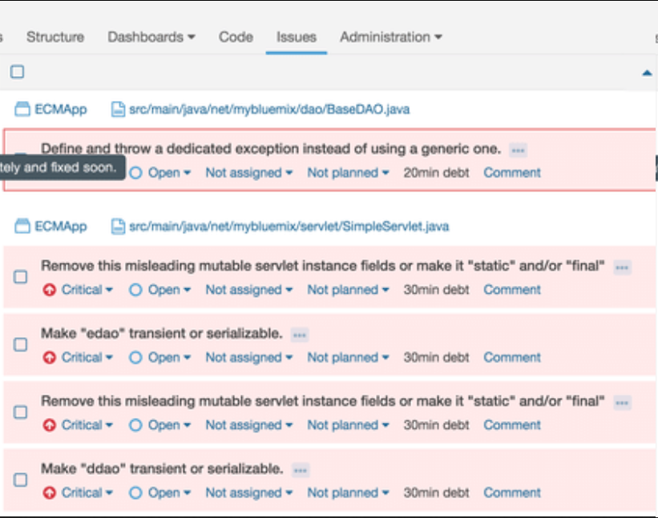
Static Analysis Security Testing (SAST)
Thực hiện kiểm tra theo phương thức Hộp trắng (whitebox testing), các công cụ này cần truy cập vào mã nguồn ứng dụng
Các công cụ thực hiện việc đọc, rà soát, tìm kiếm sự tương quan giữa các đoạn mã và kiểm tra lỗ hổng an toàn thông tin ngay trên mã nguồn của ứng dụng/phần mềm.
Ưu điểm: Kiểm tra nhanh chóng toàn bộ mã nguồn, đưa ra được chính xác nơi, đoạn mã xảy ra lỗ hổng và khuyến nghị cho người lập trình, phù hợp với kiểm tra lỗ hổng theo chuẩn owasp top 10
Nhược điểm: False positive và không có sự xâu chuỗi giữa db, files và các thành phần khác của ứng dụng, có thể bị miss một số lỗ hổng có tính chất phức tạp, đặc biệt

Slide 22
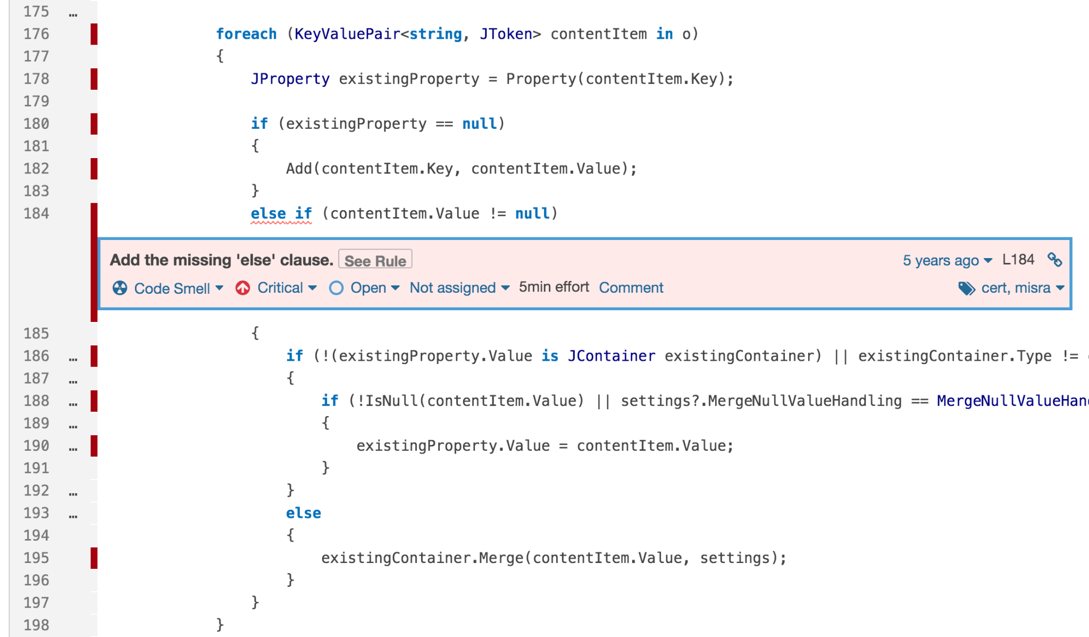
Static Analysis Security Testing (SAST)

Slide 23
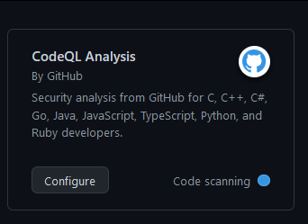
CodeQL
CodeQL là một công cụ cho phép người sử dụng thực hiện kiểm tra mã nguồn của một public repository hỗ trợ nhiều ngôn ngữ khác nhau: C/C++, C#, Go, Java, JavaScript/TypeScript, Python, Ruby
CodeQL coi mã nguồn là một dạng dữ liệu, các lệnh truy vấn được các nhà bảo mật viết để tìm ra các đoạn mã phù hợp, thường là các đoạn mã có chứa lỗ hổng.
CodeQL được tích hợp sẵn trên Github Actions và được sử dụng miễn phí.

Slide 24
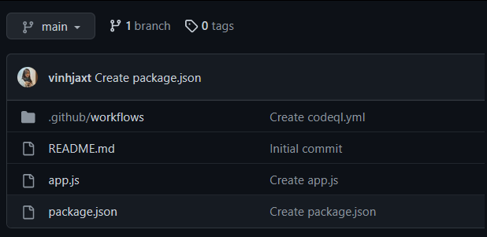
CodeQL demo

Slide 25
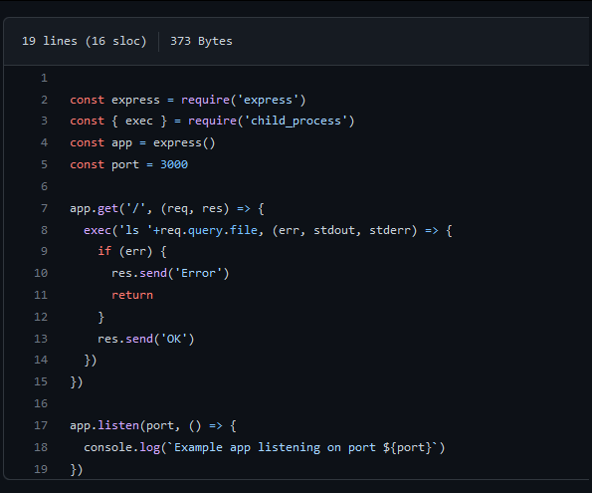
CodeQL demo

Slide 26
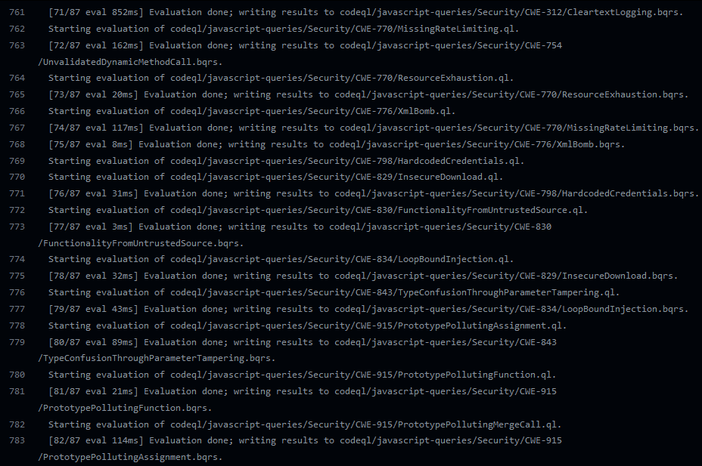
CodeQL demo

Slide 27
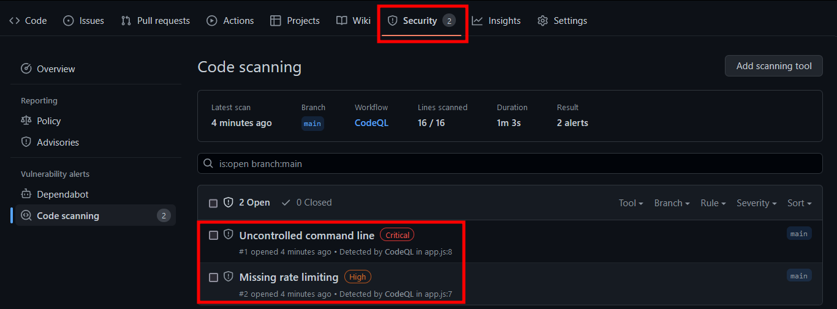
CodeQL demo

Slide 28
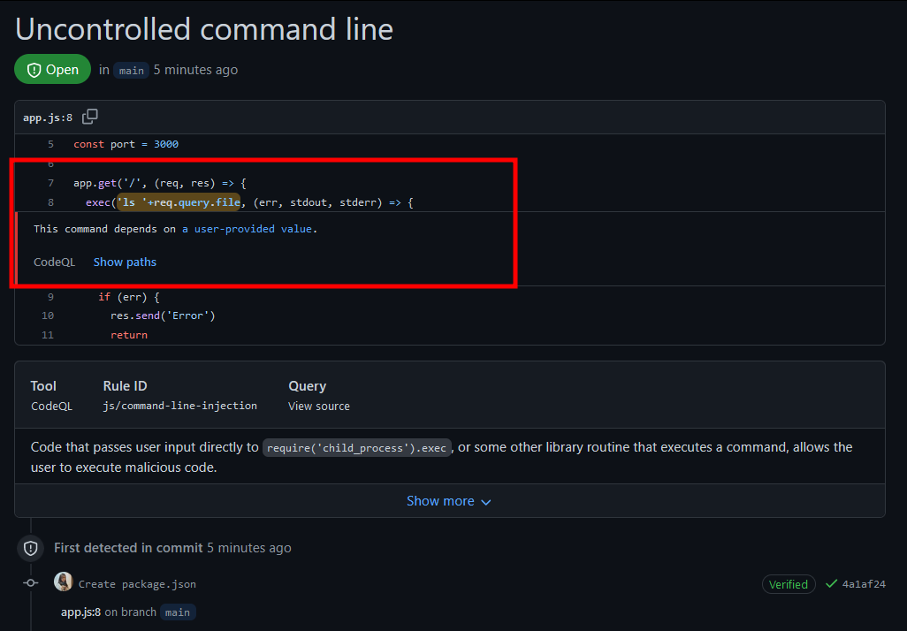
CodeQL demo

Slide 29

Dynamic Analysis Security Testing (DAST)
Thực hiện kiểm tra theo phương thức Hộp đen/xám (blackbox/graybox testing), các công cụ này cần địa chỉ của ứng dụng để thực hiện truy cập và kiểm tra tự động.
Giống như quá trình pentest, công cụ DAST thực hiện các bước dò quét, khám phá, kiểm tra và khai thác ứng dụng đang được chạy.
Ưu điểm: Có ít false positive, kiểm tra ứng dụng một toàn diện khi đang hoạt động
Nhược điểm: Cần phải khởi chạy ứng dụng, thời gian thực hiện lâu và tiêu tốn nhiều tài nguyên

Slide 30
SecDevOps
Tiêu chí 1
Thiết kế an toàn: Đòi hỏi các tính năng của ứng dụng cần được xem xét về các vấn đề như: quyền hạn truy cập, race condition, limit,...
Tiêu chí 2
Trao đổi an toàn: Các thông tin trao đổi cần được chuyển qua một kênh an toàn, không được công khai các thông tin nhạy cảm là yêu cầu tối thiểu
Tiêu chí 3
Lập trình an toàn: Người lập trình cần có kiến thức về an toàn thông tin để phòng tránh mắc lỗi, cần luôn luôn đặt vấn đề an toàn bên cạnh việc lập trình/phát triển
Tiêu chí 4
Xây dựng, lưu trữ và vận hành an toàn: Các artifacts, credentials cần được lưu trữ an toàn, đồng thời, cần thực hiện giám sát an toàn khi vận hành

Slide 31
Bài học
thực tế
Thất bại là mẹ thành công!

Slide 32
Secrets management
Thành phần quan trọng dễ bỏ qua nhất

Slide 33
01
Không bao giờ đẩy mật khẩu lên git!

Slide 34
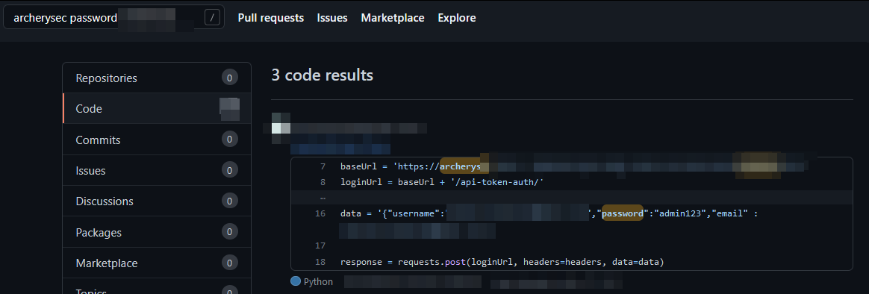
Không bao giờ đẩy mật khẩu lên git!

Slide 35
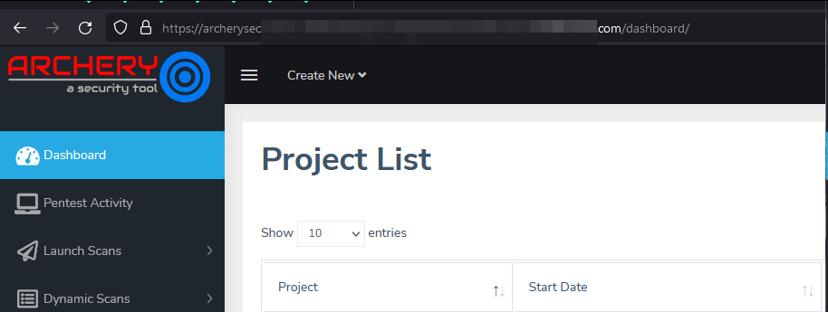
Không bao giờ đẩy mật khẩu lên git!

Slide 36
02
Không bao giờ public port unauthenticated!

Slide 37
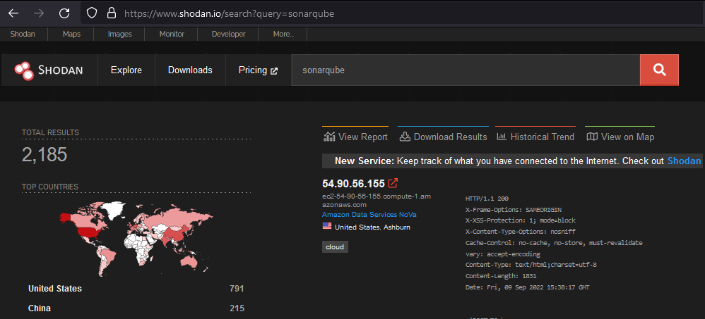
Không bao giờ public port unauthenticated!

Slide 38
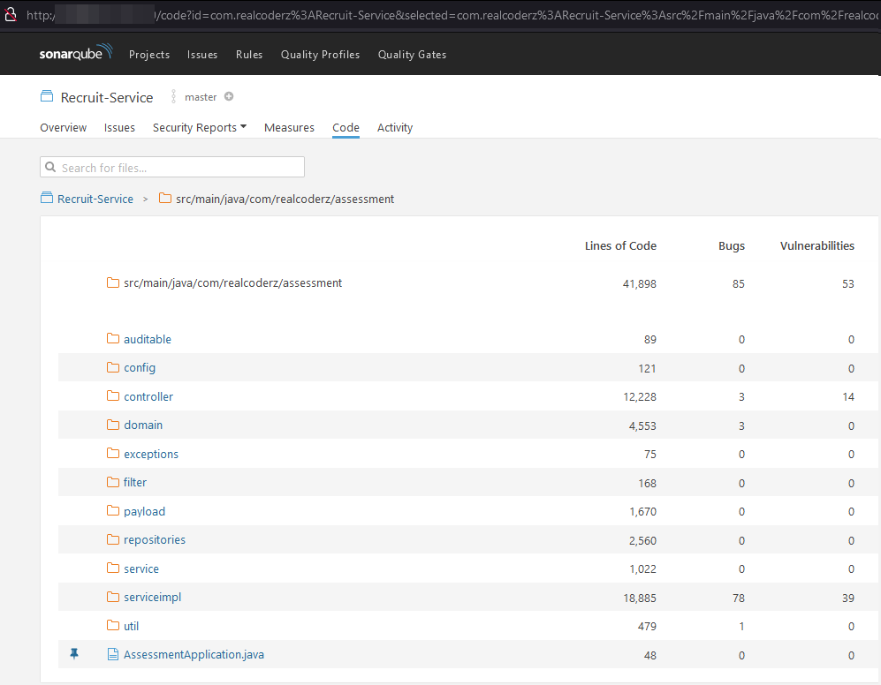
Không bao giờ public port unauthenticated!

Slide 39
03
Luôn giữ kín images!

Slide 40
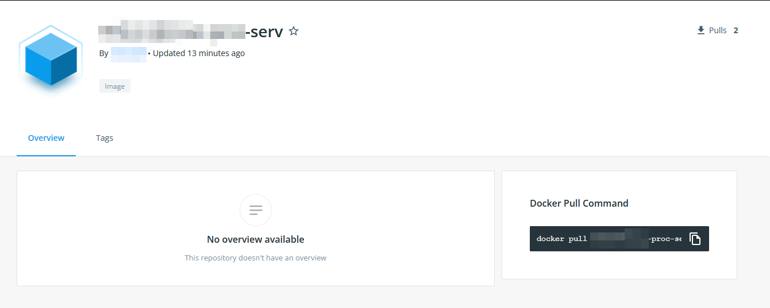
Luôn giữ kín images!

Slide 41
Luôn giữ kín images!

Slide 42
THANKS
Do you have any questions?
dtvinh@vncert.vn
+84 902 107 790
vncert.vn

